Slide 1
Reliikit
(Sekä kuolemaan suhtautuminen eri kulttuureissa)

Slide 2
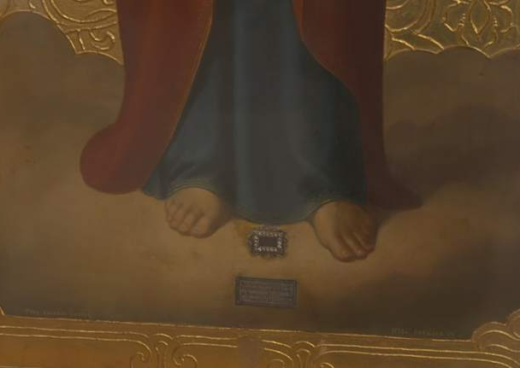
Mikä on reliikki?
Reliikki on pyhäinjäännös
Pyhältä ihmiseltä jälkeen jäänyt aineellinen asia, kuten esine, vaate tai ruumiinosa.
(Kuvassa pieni pala Neitsyt Marian viittaa ikoniin kiinnitettynä)

Slide 3
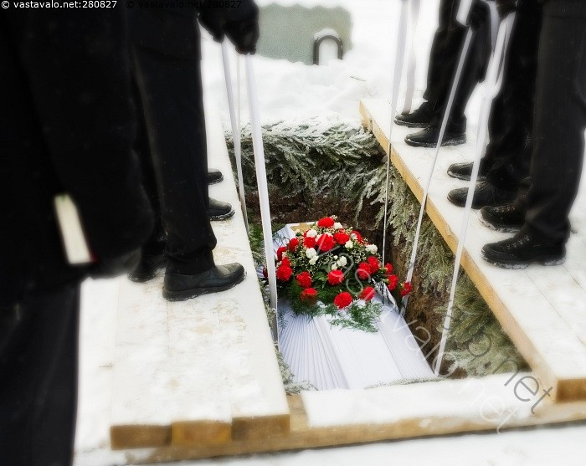
Ruumiinosa??!
Kyllä. Tämä tuntuu suomalaisittain omituiselta asialta, sillä meidän hautaustapamme on sellainen, ettei vainajan ruumiiseen kosketa enää hautaamisen jälkeen.

Slide 4
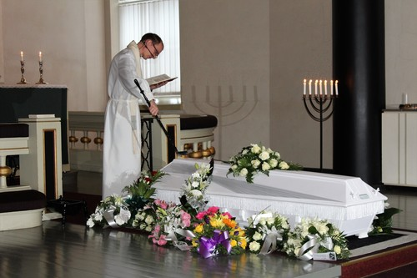
Toisaalla asia voi olla toisin.
Monin paikoin ihmiset eivät pelkää koskea kuolleeseen, toisin kuin meillä Suomessa, jossa kuolema on lähes piilossa.

Slide 5
Kuolema Suomessa
Ihminen voi kuolla sairaalassa, jossa sairaalan henkilökunta tai hautaustoimiston väki pesee hänet ja laittaa arkkuun.
Luterilaisessa perinteessä arkku on kiinni hautajaisissa.
Kuollutta ihmistä ei siis tule kohdanneeksi lainkaan.
Mutta tutustutaanpa erilaisiin hautaustapoihin eri kulttuureissa.

Slide 6
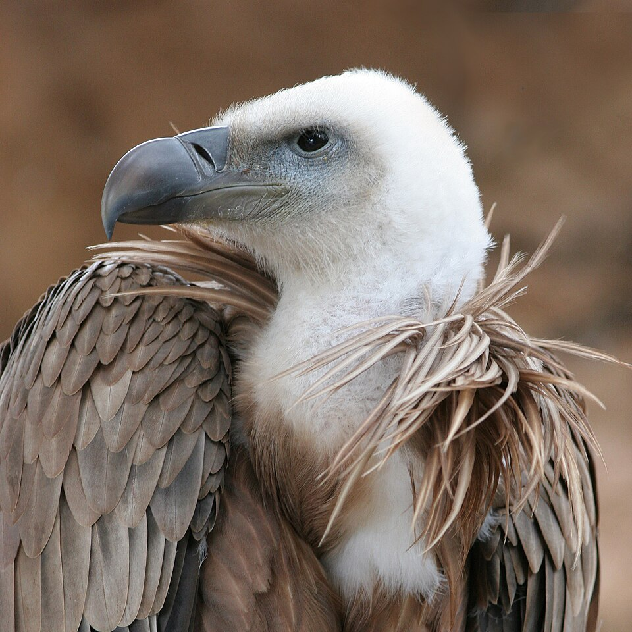
Erilaisia hautaustapoja: Tiibet: Ilmahautaus
Tiibetiläisessä ilmahautauksessa vainajan ruumiista hankkiudutaan eroon tarjoamalla se haaskalintujen syötäväksi.
Ilmahautauksen eli jhatorin suorittavia ammattilaisia kutsutaan “ruumiinrikkojiksi”. He paloittelevat vainajan kehon ja murskaavat luut jauhoksi.
Korppikotkat ovat haaskalintuja, joita Tiibetissä kutsutaan myös dakineiksi: mytologisiksi olennoiksi, joiden tehtäviin kuuluu sielun kuljettaminen kohti seuraavaa jälleensyntymää.

Slide 7
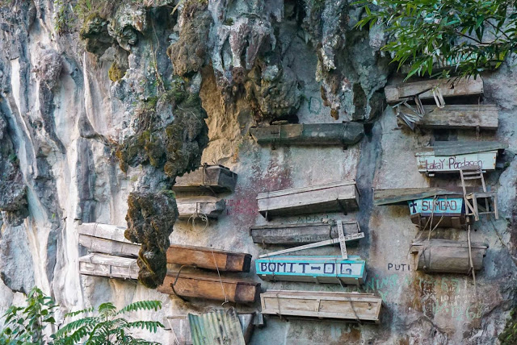
Filippiinit: roikkuva hautausmaa
Mitä korkeammalla arkku on maasta, sitä paremmat todennäköisyydet on saavuttaa korkeampi tila tuonpuoleisessa elämässä.
(Aikaa myöten arkut kyllä putoavat paikaltaan)

Slide 8
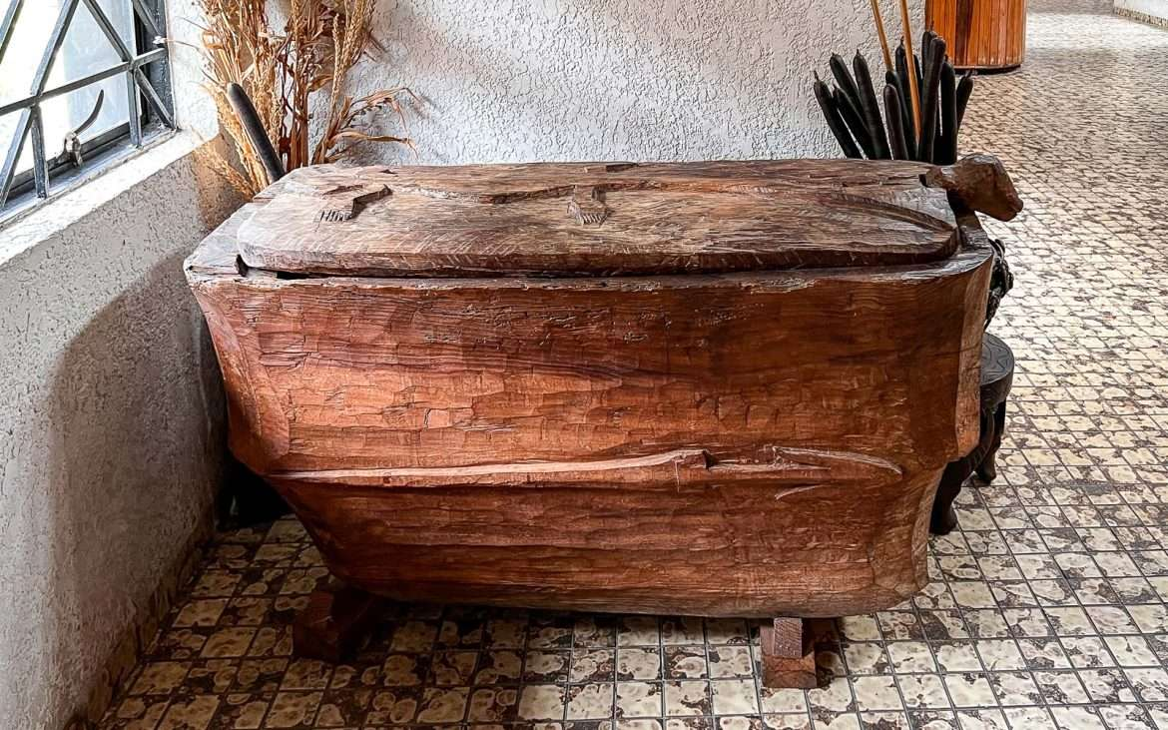
Hautaaminen sikiöasennossa
Kuvan arkku on aikuiselle ihmiselle tehty.
Ihminen saapuu maailmaan sikiöasennossa ja monissa kulttuureissa myös haudataan samassa asennossa
(tämä myös Filippiineiltä)

Slide 9
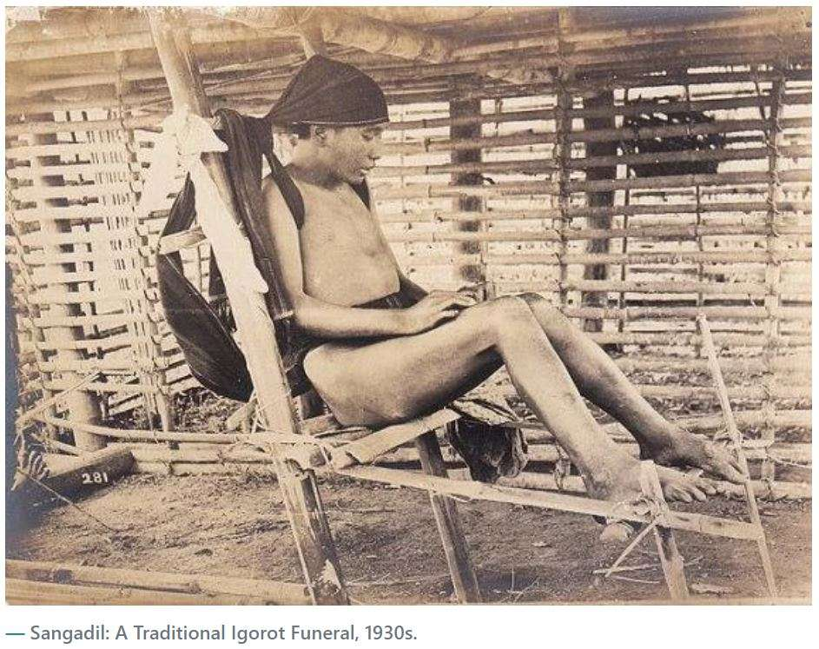
Hautajaisissa vainaja istuu tuolissa
Hänen seurassaan vietetään aikaa.
Tämä sama tapa löytyy myös Ghanassa.

Slide 10
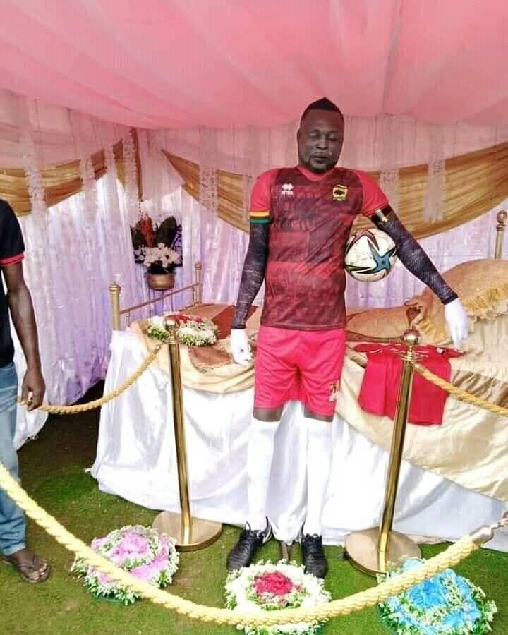
Ghana: Ennen hautaamista
…vainaja asetetaan kuvaelmaan, joka myös kertoo siitä, mitä hän rakasti tehdä eläessään ja hänen kanssaan otetaan valkokuvia.
(Ja ortodoksiset hautajaiset tuntuvat muista suomalaisista oudoilta, kun arkku on avoin..)

Slide 11
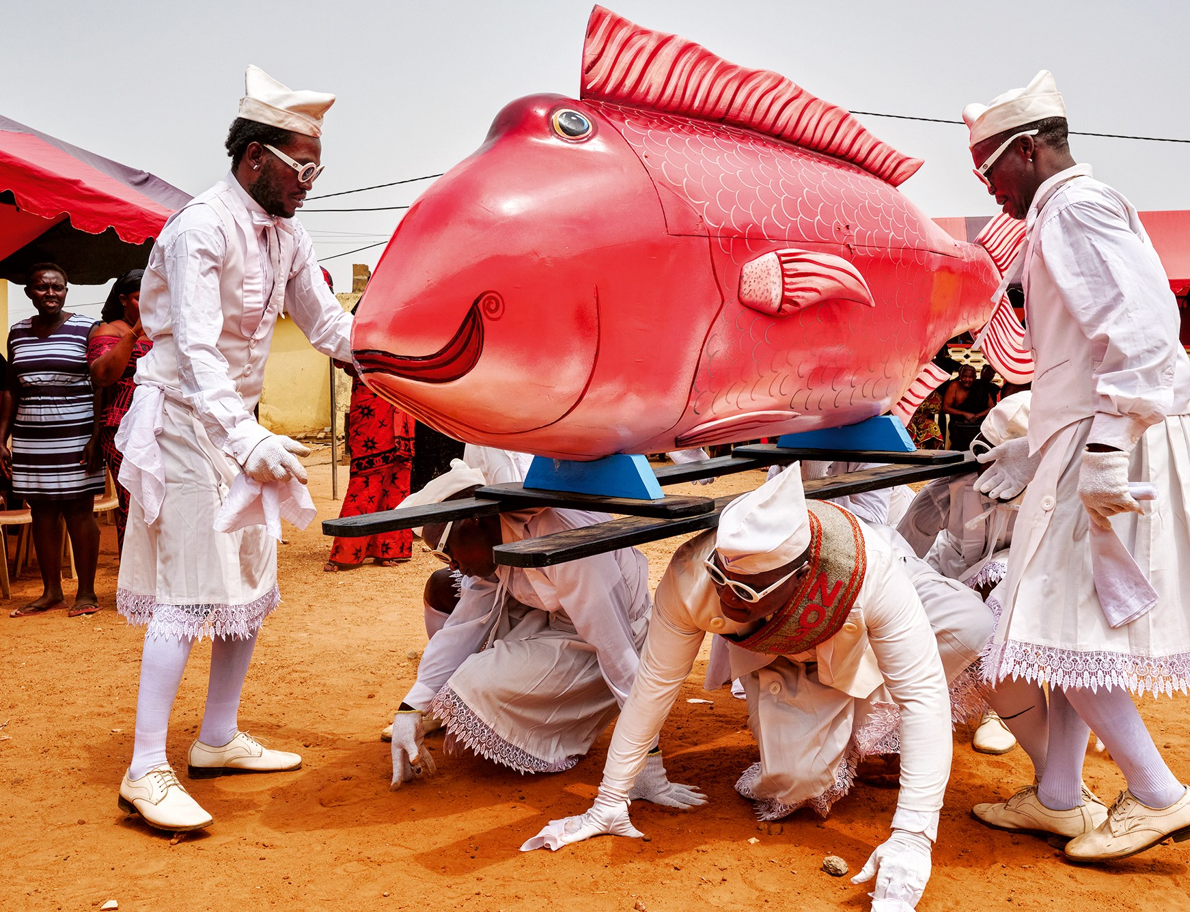
Ruumisarkut Ghanassa
Ghanalaiset ruumisarkut voivat olla todella villejä…
Niiden on tarkoitus kuvastaa asioita, joista vainaja eläessään piti.

Slide 12
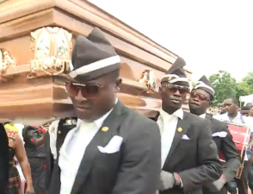
Arkkutanssijat
Tanssin on osittain tarkoitus helpottaa surua.
Ortodoksisissa hautajaisissakin pappi pukeutuu valkoiseen väriin: kuolema ei ole pelkkää surua: vainajan elämä tuonpuoleisessa alkaa.

Slide 13
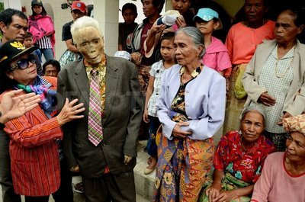
Indonesia
Täällä vainajat jopa otetaan esiin haudoistaan silloin tällöin. Heille vaihdetaan uudet vaatteet ja heidän kanssaan vietetään aikaa.
Hautaustavassa ruumis kuivuu muumiomaiseksi eikä maadu, kuten maahautauksessa.

Slide 14
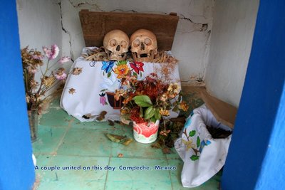
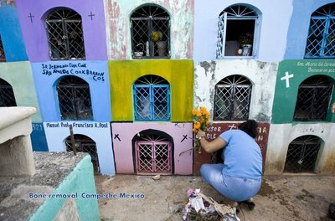
Meksikosta löytyy kylä, jossa vainajan luut pestään tai harjataan vuosittain rakkaudenosoituksena. (3v kuoleman jälkeen)

Slide 15
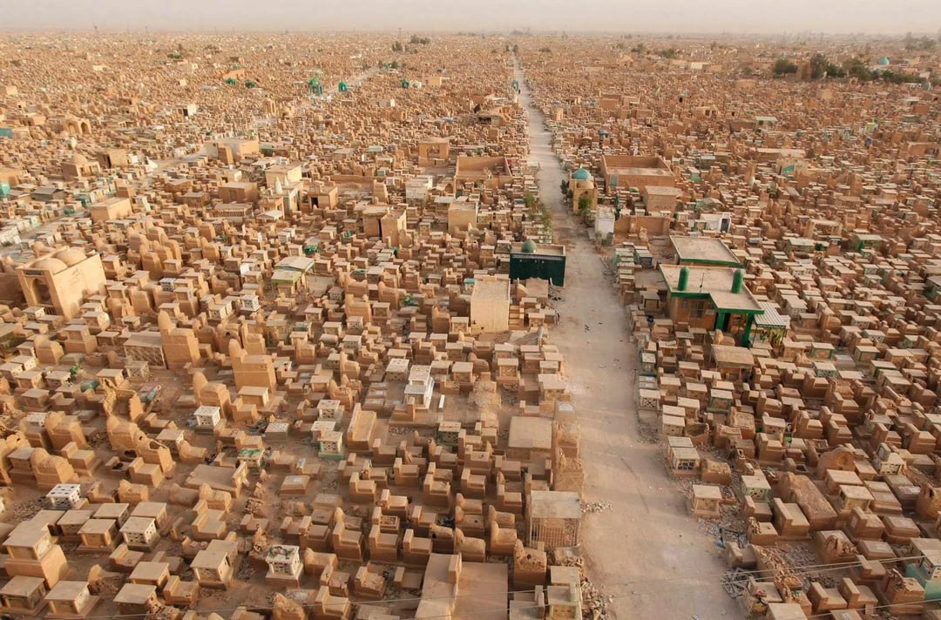
Pula hautausmaista
Miljoonakaupungeissa, mutta myös pienemmillä paikkakunnilla, voi tulla pulaa hautausmaista.
Suomessa samaan kohtaan voi haudata vainajan, kunhan edellisestä hautauksesta on kulunut vähintään 15 vuotta.
Tuolloinkaan edellinen vainaja ei ole maatunut täysin.( Esim. ihmisen luut maatuvat todella hitaasti.)

Slide 16
Muualla vanhan haudan käyttöönotto
… voi tapahtua niin, että edellisen vainajan luut poistetaan haudasta ja tilalle laitetaan uusi vainaja.
Tällaista ei välttämättä tehdä enää monissa länsimaissa, mutta muualla maailmassa se on yhä tavallista.

Slide 17
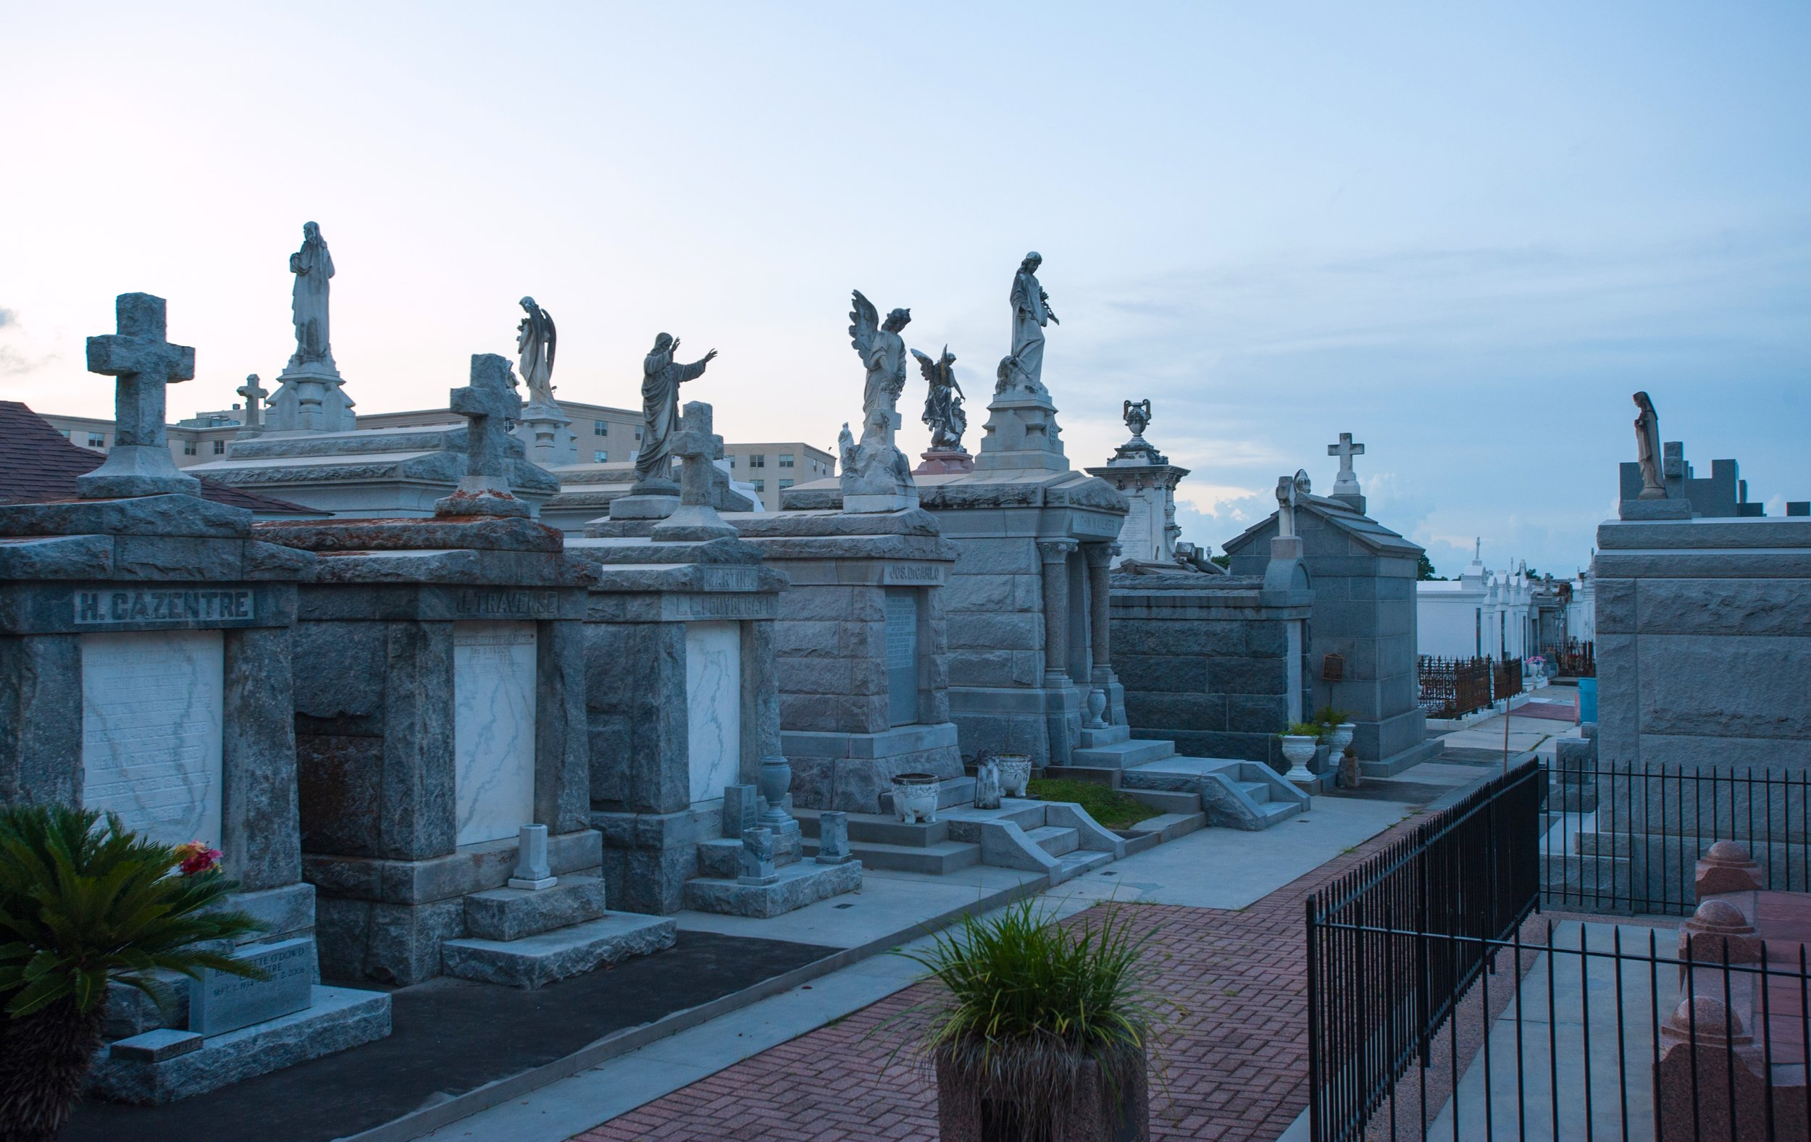
Erilaisia hautausmaita
Monin paikoin arkkua ei laiteta maan multiin, kuten Suomessa.
Tällöin luiden poistaminen vanhasta haudasta on myös luontevampaa, kuin maatuneesta haudasta.

Slide 18
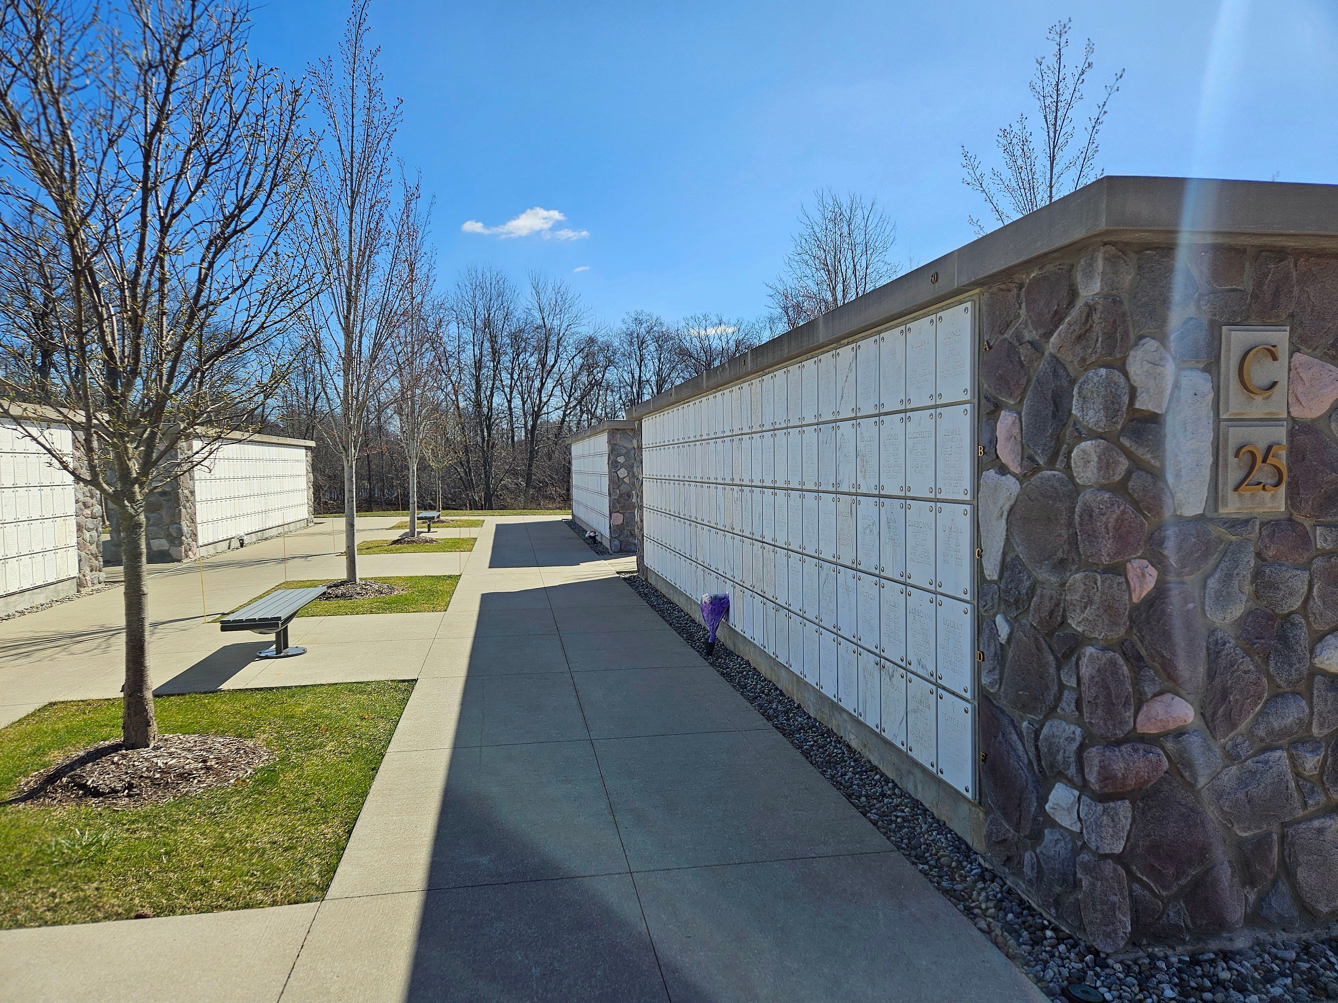
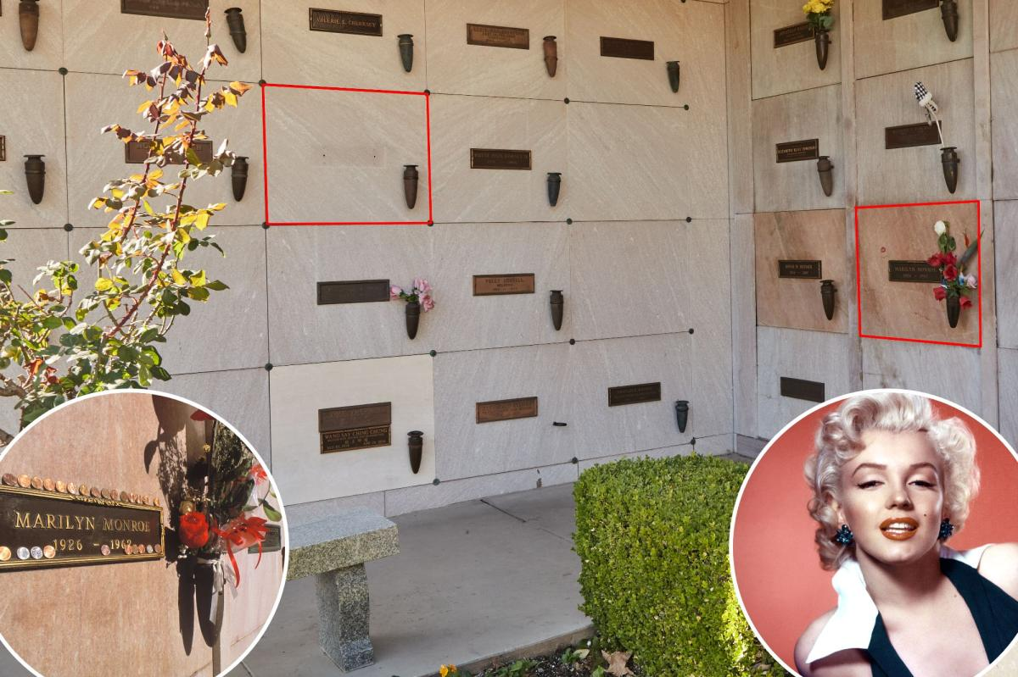

Slide 19
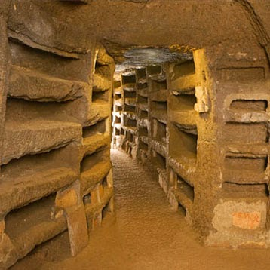
Katakombit
Esimerkiksi Pariisin ja Rooman kaupunkien alta löytyy maanalaisia hautaluolastoja.

Slide 20
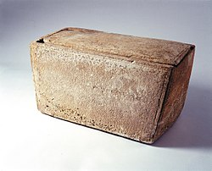
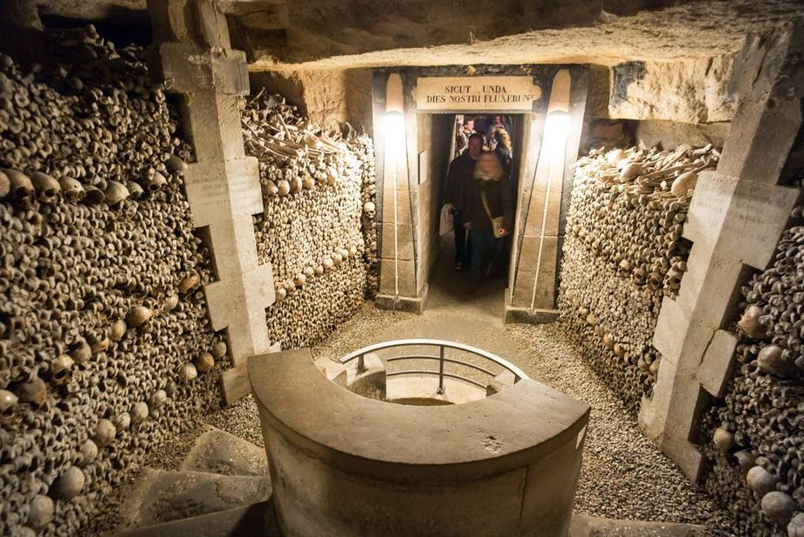
Välimeren alueella ja katakombeissa oli tavallista ottaa hauta uuteen käyttöön niin, että edellisen vainajan luut otettiin pois ja aseteltiin ne pienempään tilaan.
Luuarkku
Luut hyllyyn (Ainakin pääkallo ja suuret reisiluut)
Kuvassa Pariisin katakombi, jonne on tuotu luita hautausmailta.

Slide 21
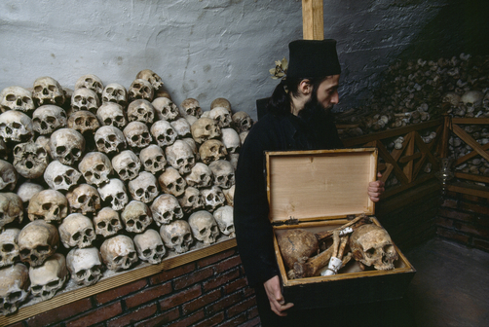
Myös Athoksen luostarissa on luuhuoneita.
Luut ja kallot ovat luostarin kuolleiden munkkien luita
Näissä huoneissa munkit käytävät rukoilemassa.
Se on hyvä muistutus omasta kuolevaisuudesta.

Slide 22
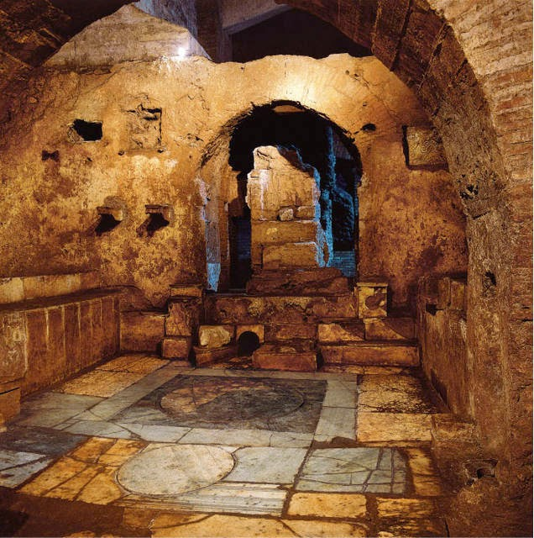
Ihmisen jäännöksiin koskeminen ei siis ole lainkaan tavatonta muualla maailmassa.
Palataan vielä katakombeihin
Vainojen aikaan kristityt kokoontuivat salaa katakombeihin pitämään jumalanpalveluksia.
Ehtoollinen pyhitettiin usein jonkun marttyyrin arkun päällä.

Slide 23
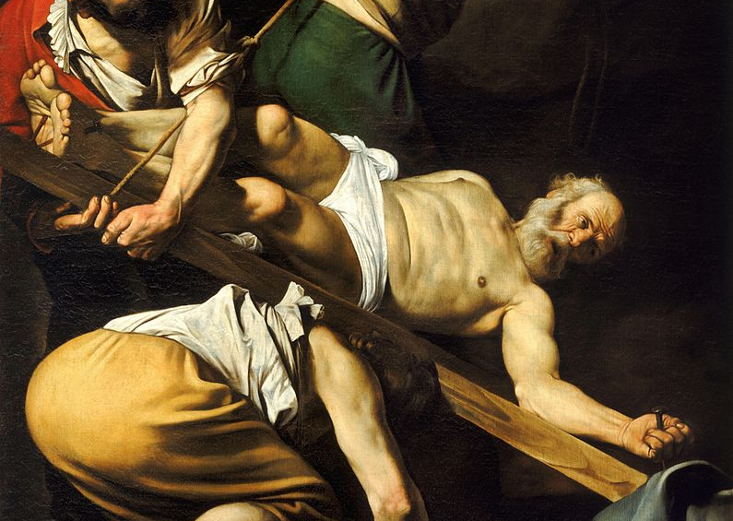
Marttyyrien kokemia kärsimyksiä muistettiin.
He olivat esimerkkeinä muille äärimmäisestä uskosta: He mieluummin kuolivat, kuin luopuivat uskostaan Jeesukseen!
Heitä kunnioitettiin suuresti.

Slide 24
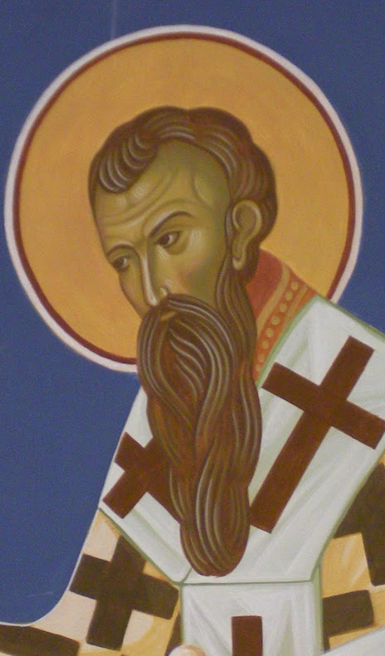
Marttyyrien lisäksi myös muita esimerkillisiä henkilöitä ryhdyttiin muistamaan
Aluksi tavallinen kansa muisti ja ihaili näitä ihmisiä.
Myöhemmin kirkko ryhtyi myös nostamaan näitä ihmisiä esiin:
Heille annettiin arvonimi pyhä.
Pyhä ihminen on sellainen, joka on omistanut elämänsä Jumalalle.
Pyhyys tulee Jumalalta: Jumala on toiminut maailmassa pyhien ihmisten kautta.

Slide 25
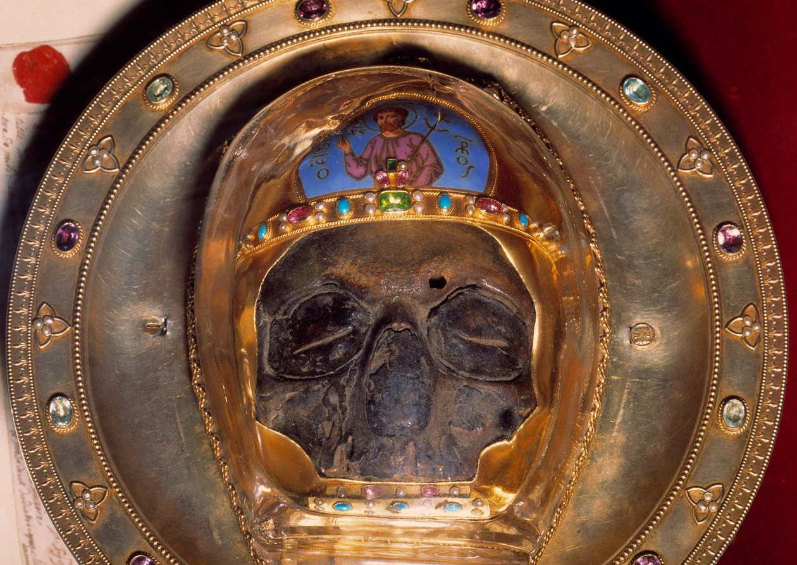
Siksi myös pyhien ihmisten luita ja jäänteitä kohdeltiin eri tavalla kuin muiden kuolleiden.
Pyhien ihmisten luista tuli reliikkejä, joita tuotiin kirkkoihin ihmisten nähtäväksi ja kunnioitettavaksi.
Jumala on toiminut näiden luiden kautta.
Pyhän ihmisen eri luiden paloja vietiin moniin eri paikkoihin.
Kuvassa Johannes Kastajan pää.

Slide 26
Reliikkiä ei palvota
Sitä kunnioitetaan
Samalla kunnioitetaan Jumalaa.

Slide 27
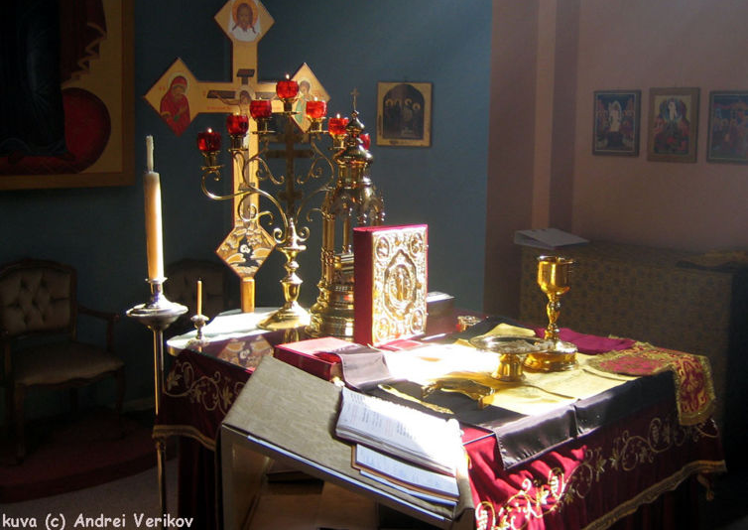
Reliikit nykyään ortodoksikirkossa
Tapa pyhittää ehtoollinen marttyyrin haudan päällä näkyy nykyaikana siten, että ortodoksisten kirkkojen alttaripöydän sisällä on pala reliikkiä.

Slide 28
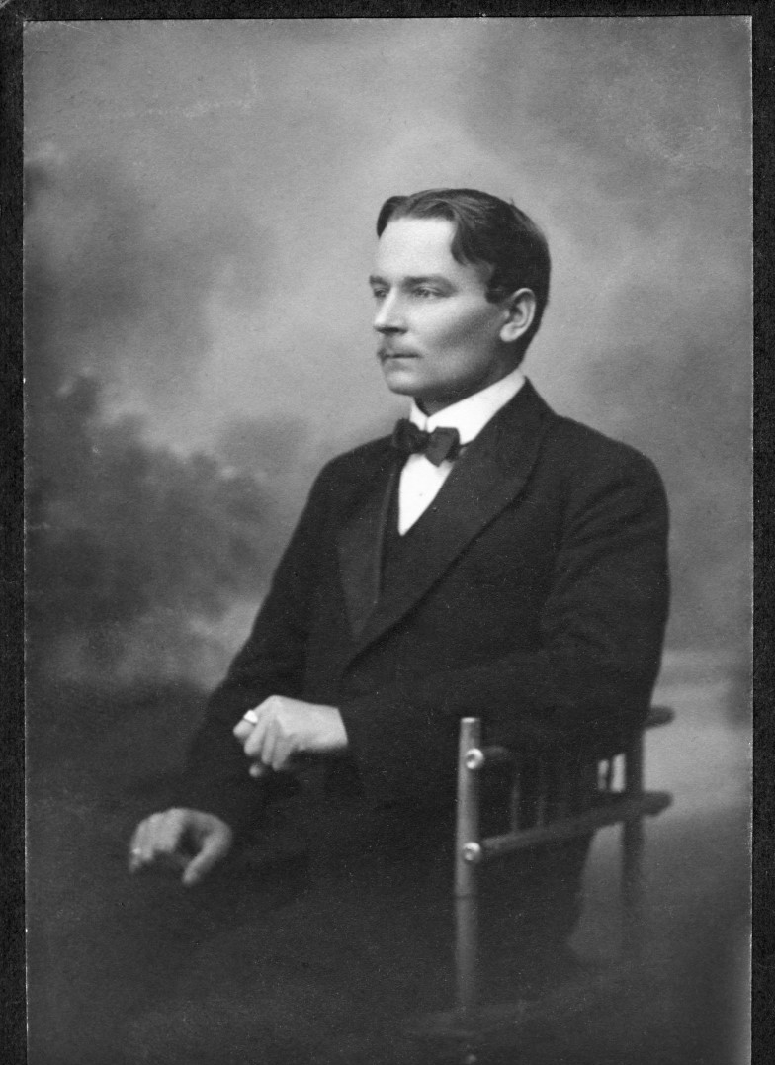
Kun joku kanonisoidaan…
… eli todetaan pyhäksi, hän saa
Pyhän arvonimen
Ikonin
Muistopäivän kalenteriin
Jumalanpalvelustekstit
Elämäkerran eli hagiografian
Mahdollisen reliikkien noston

Slide 29
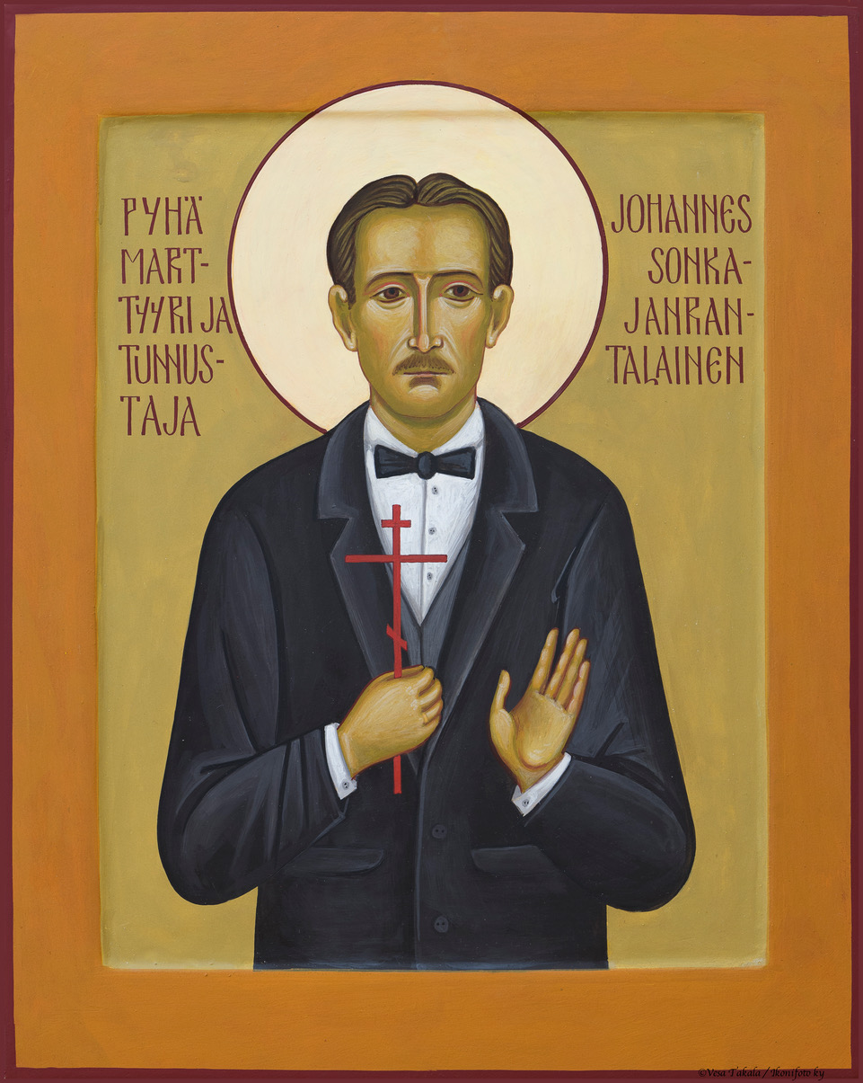
Johannes Karhapää
Sai nimen:
Pyhä marttyyri ja tunnustaja Johannes Sonkajanrantalainen
Muistopäivä 8.3.
Reliikkejä ei nosteta

Slide 30
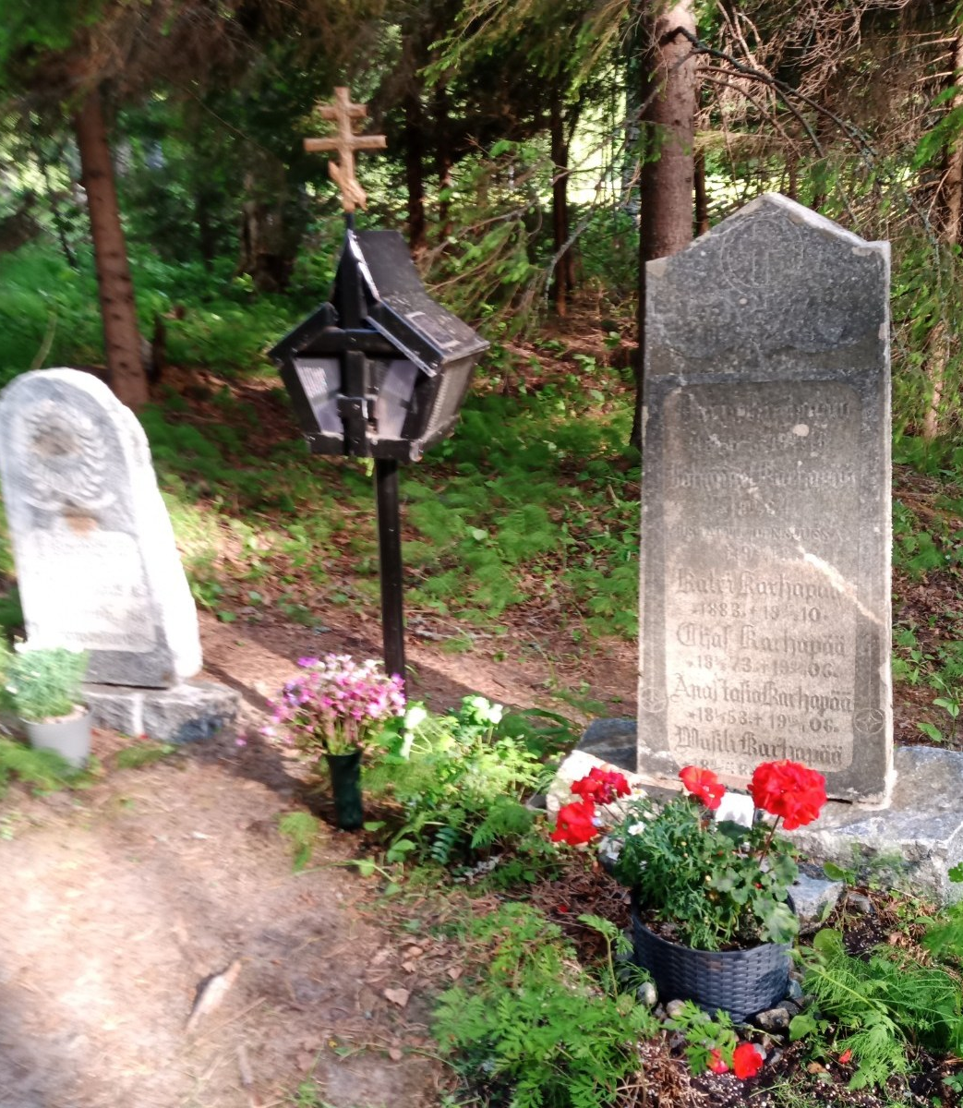
Johannes Sonkajanrantalaisen reliikkejä ei nosteta, koska…
Hänet on haudattu sukuhautaan, ei voida olla varmoja, mitä luut ovat hänen
Hautauksesta on kulunut aikaa yli 100 vuotta. Haudasta ei välttämättä edes löydy jäänteitä.

Slide 31
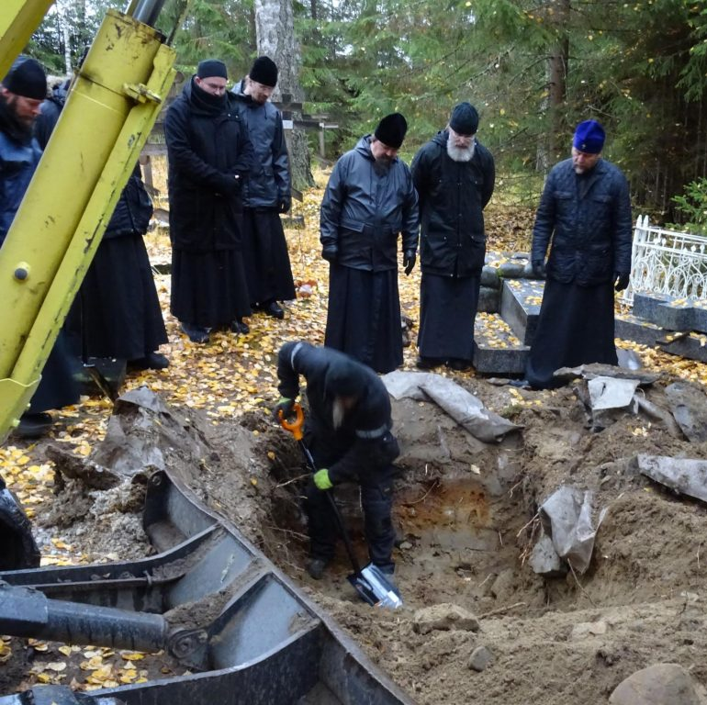
Johannes Valamolaisen reliikit nostettiin.
Tämä oli ensimmäinen kerta Suomessa.
Hautaamisesta oli kulunut yli 60 vuotta.

Slide 32
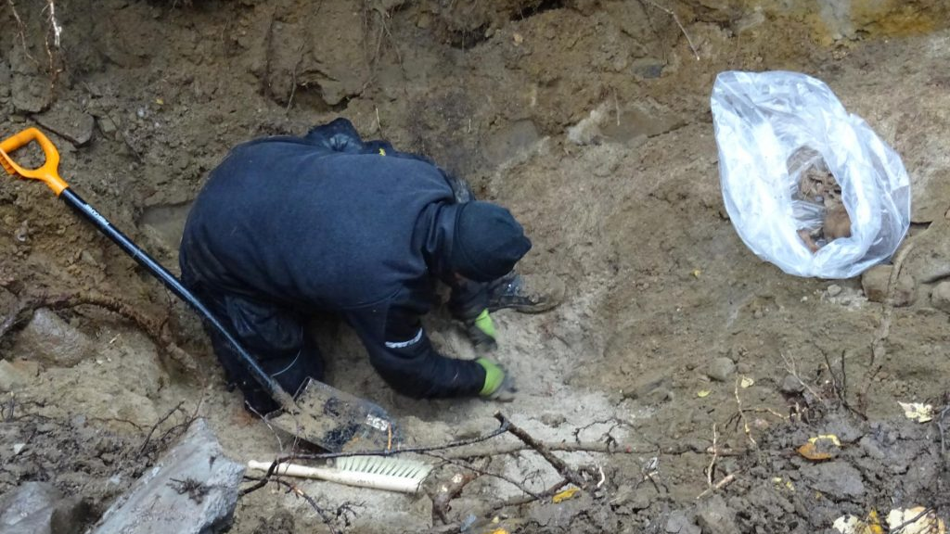

Slide 33
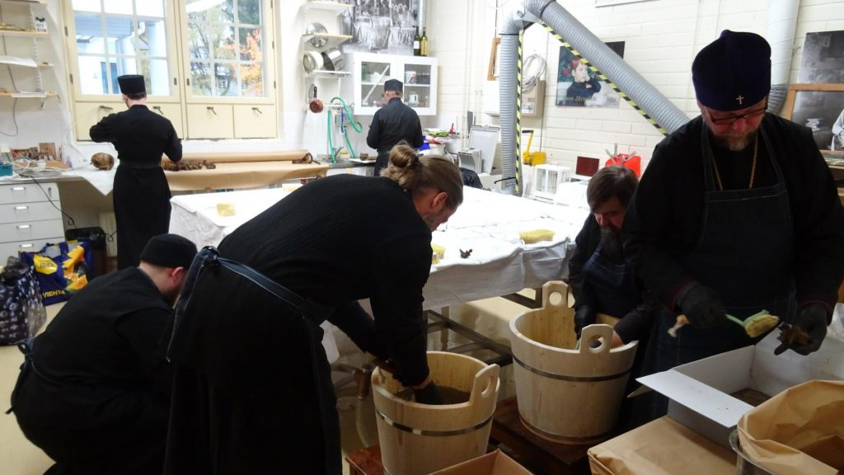
Luut pestiin

Slide 34
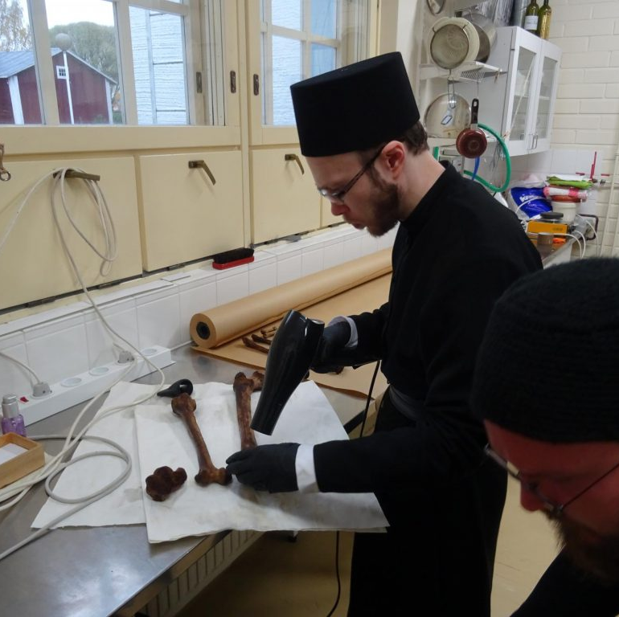
Luut pestään veden ja valkoviinin sekoituksessa.
Valkoviiniä käytetään sen takia, etteivät luut tummuisi. Sitten ne vielä huuhdellaan veden ja ruusuveden sekoituksella. Luut kuivataan ja asetellaan pyhäinjäännösarkkuun.

Slide 35
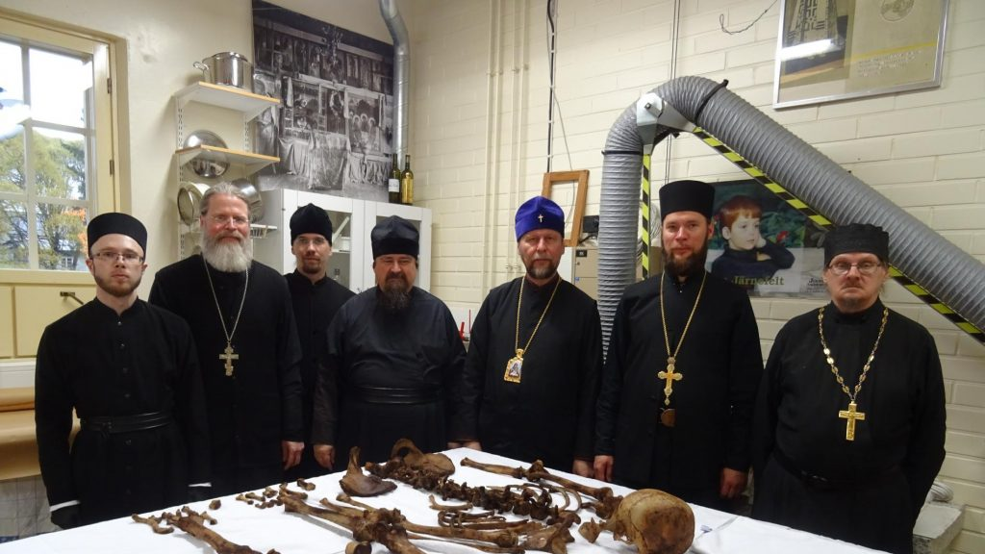

Slide 36
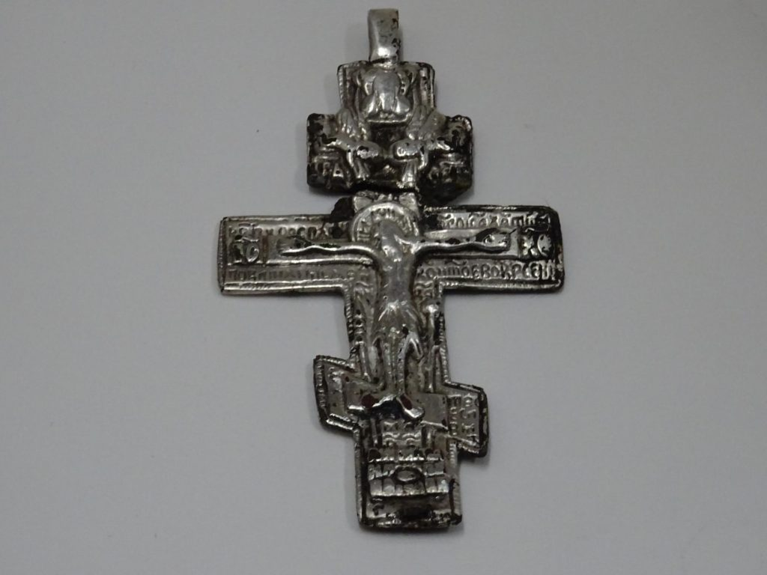
Esinereliikki

Slide 37
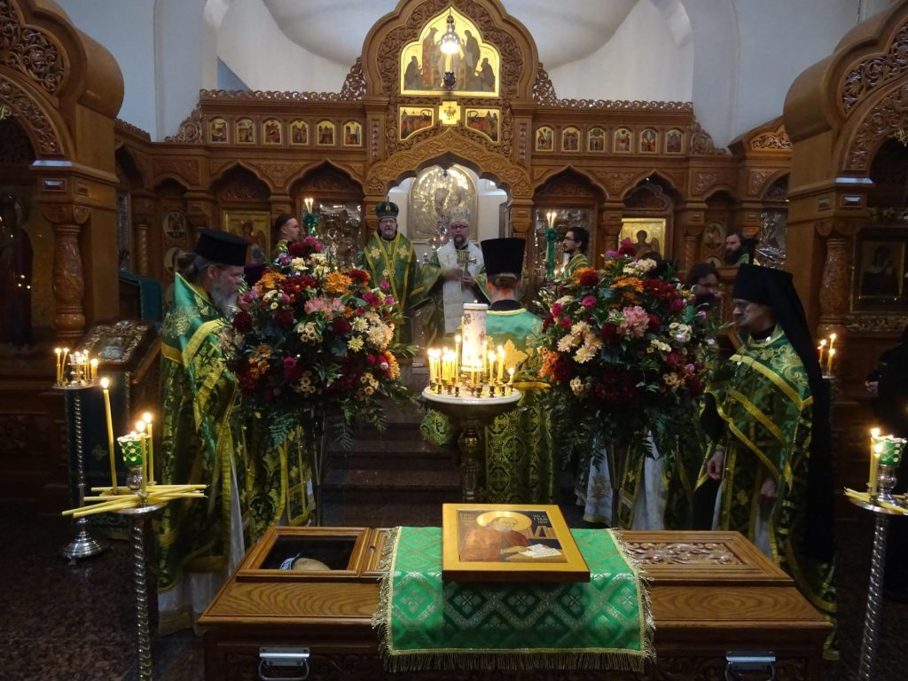
Reliikit asetettiin reliikkiarkkuun Valamon luostarin pääkirkkoon.

Slide 38
Muita reliikkejä:
Valamon luostarissa pyhäinjäännöksiä on pitkälle yli 200, vanhimmat jo alkukirkon ajoilta.
Valamon luostarin vanhimmat pyhäinjäännökset ovat alkukirkon ajoilta. Niin sanottuun Uuteen reliikkilippaaseen kiinnitettiin 75 vanhaa reliikkiä. Lippaassa on myös palanen pyhää ristiä sekä Johannes Kastajan ja apostoleiden reliikit.
Laatokan Valamon munkit tekivät pyhiinvaellusmatkoja Pyhään maahan ja toivat sieltä tuliaisina reliikkejä.

Slide 39
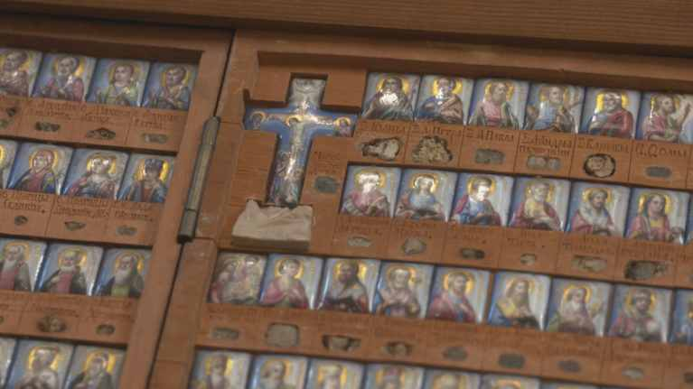
Valamon reliikkilipas

Slide 40
Luterilainen kirkko:
Otteita Ylen artikkelista:
”Kaikuna katoliselta ajalta on myös Suomen luterilaisella kirkolla hallussaan pyhäinjäännöksiä. Turun tuomiokirkosta 1920-luvulla löytynyt lähes sadan pyhäinjäännöksen kokoelma oli aikanaan kansainvälinen sensaatio.
Suurin osa katolisuuteen liittyvistä pyhimyskultin ilmentymistä kun oli tuhottu reformaation aikana 1500-luvulla.
Suomen luterilaisella kirkolla on hallussaan muun muassa niin sanottu Pyhän Birgitan kalotti, Getsemanen kivet sekä pääkallo, jonka on uskottu kuuluneen Pyhälle Henrikille.
Turun reliikkejä on jo vuosien ajan tutkittu poikkitieteellisin menetelmin. Pyhän Henrikin pääkallona pidetty kallo on ajoitettu 1100-luvulle.”

Slide 41
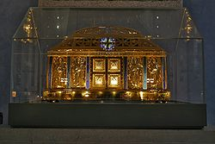
Katolisessa kirkossa ajateltiin reliikkien voivan auttaa vähentämään kiirastulessa vietettävää aikaa.
Reliikkejä ryhdyttiin myös myymään ja keräilemään.
Ja aivan oikein: markkinoilla alkoi liikkua myös väärennöksiä…
Kun katolisen kirkon pyhäinjäännöksiä on tutkittu nykyaikaisin menetelmin, monet niistä on osoitettu epäaidoiksi…

Slide 42
Vaikka reliikin aitoudesta ei voi mennä takuuseen….
Se ei estä meitä kunnioittamasta pyhää ihmistä tai Jumalaa.

